Slide 1

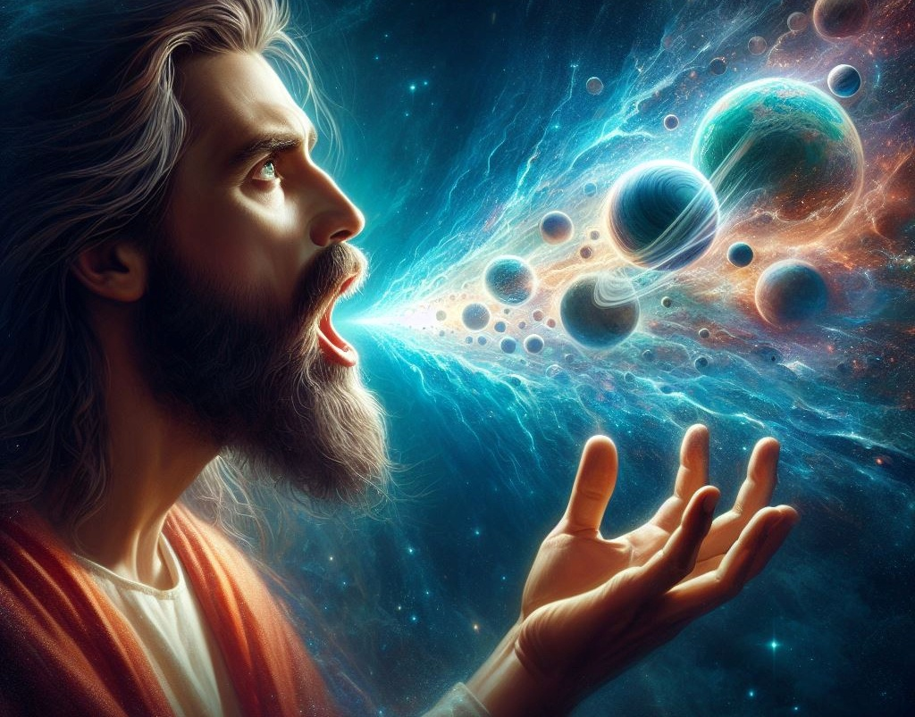
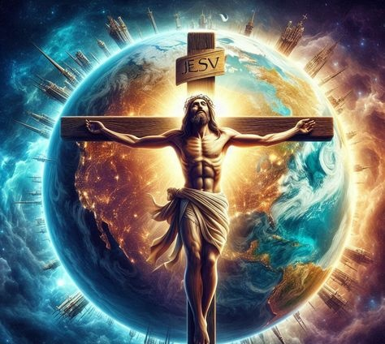
8. Pouka za 21. veljače 2026.
KRISTOVA PREUZVIŠENOST

Slide 2
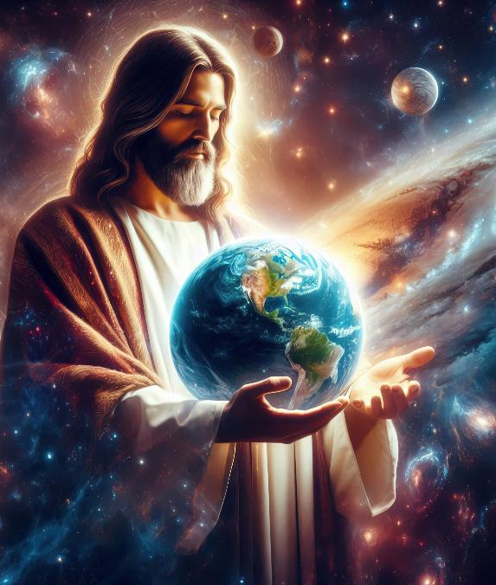
”On nam točno pokazuje kakav je nevidljivi Bog. On je bio prije svega i vladar je nad svim stvorenim. Sve na nebu i na zemlji stvoreno je njegovom snagom; vidljivo i nevidljivo, moćnici i gospodari, vladari i vlasti. Sve je stvoreno po njemu i za njega. On je postojao prije svega i sve nastavlja postojati po njemu.“ Kološanima 1,15–17 SHP

Slide 3


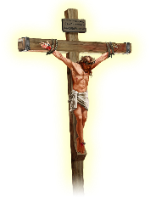

Pavao izjavljuje da je Isus donio mir cijelom svemiru, „bilo onome što je na zemlji ili onome što je na nebu“
(Kol. 1,20).
Prije nego što dođe do ove tvrdnje, apostol nam kaže ko je Isus zapravo. Nije veliki učitelj, niti filozof, niti prorok, niti propovijednik, niti glasnik Radosne vijesti.
Isus rist je…
Slika Božja (Kološanima 1,15a).
Prvorođeni (Kološanima 1,15b-17).
Glava Crkve (Kološanima 1,18a).
Početak (Kološanima 1,18b).
Pomiritelj (Kološanima 1,19.20).

Slide 4


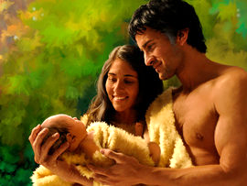
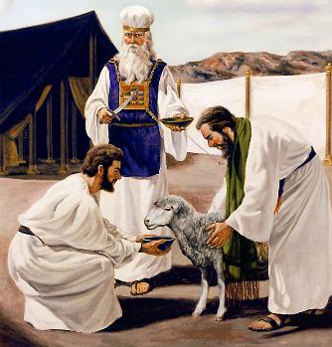

SLIKA BOGA
“On (Krist) je savršena slika Boga nevidljivoga...“
(Kološanima 1,15a)
Slika može biti kopija stvarnosti (fotografija, hologram, kip) ili čak nešto izmišljeno (crtež). Ali biblijski koncept slike ide dalje od toga.
Bog je stvorio Adama i Evu na svoju sliku (Post. 1,27), a Adam je dobio sina na svoju sliku (Post. 5,3). To nisu kopije stvarnosti, imitacije ili plod njihove mašte. To su fizičke, psihološke i društvene istovjetne sličnosti…
Pavao kaže da je ceremonijalni zakon posjedovao samo “sjenu budučih dobara“ (Heb. 10,1), implicirajući da je „slika = stvarnost“.
Pitanje je: Je li Isus bio sličan Bogu ili jednak Bogu? Osim što je sebi više puta pripisao božansko ime “JA JESAM“, Isus je izričito rekao: “Ja i Otac jedno smo“ (Ivan 10,30); “ Tko je vidio mene, vidio je i Oca“ (Ivan 14,9).

Slide 5

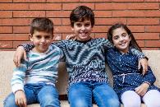


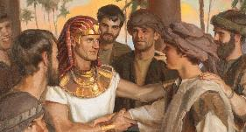
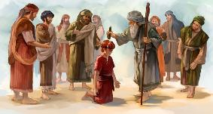

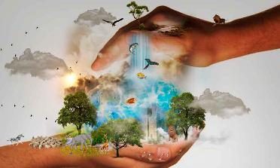
PRVOROĐENI
“On je prije svega, i sve se u njemu drži u redu.“ (Kološanima 1,17)
“Prvorođeni“ je prvenac. Stoga neki uče da je Isus bio prvo biće koje je Bog stvorio (Kol. 1,15). Ali, kao i kod izraza “slika “, riječ “prvenac“ ima šire biblijsko značenje.
Izak je bio prvenac a ne Išmael, Jakov je bio prvenac a ne Ezav; Josip je bio prvenac a ne Ruben, David je bio prvenac a ne Elijab (Ps. 89,27). Svi su bili prvenci jer su imali viši status nad svojom braćom, a ne zato što su bili prvi rođeni
Pavao se u Kološanima poziva na ovaj status. Kako bi izbjegao svaku sumnju o Isusuovoj naravi, pripisuje mu dvije božanske osobine: stvaranje svega što postoji (Kol. 1,16; Isa 45,18) i održavanje svega toga (Kol. 1,17; .Ps. 119,91).

Slide 6



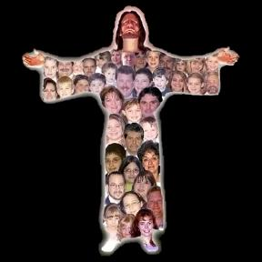
POGLAVAR CRKVE
„On je glava tela, Crkve“ (Kološanima 1,18a)
U nekim jezicima (kao što su katalonski ili engleski) reč „glava“ se prevodi i kao „prvi“ ili „glavni“, jer je to metaforičko značenje reči „glava“. To je slučaj i u jevrejskom. Na primer, „ostaviće sebi jednog glavara“ (Os 1,11 ) može se prevesti kao „postaviće sebi jednog vođu“.
Svi smo potrebni
(1 Kor 12,15)
Svako ima svoj posao
(1 Kor 12,17)
Ne možemo nikoga prezirati (1 Kor 12,21)
Nema manje vrednih vernika (1 Kor 12,22-24)
Brinemo jedni za druge
(1 Kor 12,25-26)
Na taj način Pavle koristi ovu reč kada je primenjuje na Hrista (Kol 1,18a).
Ali Pavle dodaje i metaforičko značenje telu. Ako je Hristos glava, mi - crkva - smo telo. Iz ove ideje proizilazi da:

Slide 7


POČETAK
„On je početak, prvenac iz mrtvih, da u svemu On bude prvi.“ (Kološanima 1,18b)
Reč prevedena kao „početak“ je archē ( ἀρχή ), grčka reč koja znači početak, poreklo, prvi uzrok ili princip, ali isto tako i vladar, moć, autoritet ili poglavarstvo, u zavisnosti od kontekstu.
Možemo reći da ova reč, primenjena na Hrista, može imati sva ova značenja (Kol 1,18). Isus je izvor svega [slika Božja], razlog zbog kojeg je sve stvoreno [prvenac stvorenja], vrhovni vladar [glava]. Sve to mu daje prevlast.
Pavle ovde ubacuje zvanje „prvenac iz mrtvih“ (iako Isus nije bio prvi koji je vaskrsnuo, već Mojsije). Njegova pobeda nad smrću podrazumeva i Njegovu pobedu nad grehom i Njegovu moć da nas ponovno stvori na svoju sliku.

Slide 8





POMIRITELJ
“I po njemu, uspostavivši mir krvlju križa njegova, sa sobom po njemu izmiriti sve, bilo ono na zemlji ili ono na nebesima.“ (Kološanima 1,20)
Ono što je Isus učinio rezultiralo je time što je zauzeo prvo mjesto u svemu. Prema Pavlu, Krist je dostojan svih ovih titula “jer Bog odluči u njemu nastaniti svu Puninu“ (Kol. 1,19). Drugim riječima, Isus je bio potpuno Bog i potpuno čovjek. “I mi smo promatrali slavu njegovu… pun milosti i istine“ (Ivan 1,14).
Smrću na križu i uskrsnućem, Isus je ispunio potrebne uvjete za pomirenje čovječanstva s Bogom (Kol. 1,20).
Možemo razumjeti da je s Bogom pomirio “ono što je na Zemlji“. Ali kako je sa sobom pomirio one koji su na Nebu?
Cijeli svemir je bio u prilici da jasno vidi zla. Tako je Božji karakter opravdan i na Nebu i na Zemlji.

Slide 9

“Isus je bio veličanstvo Neba, voljeni zapovjednik anđela, koji je s radošću činio Njegovu volju. Bio je jedno s Bogom, “u krilu Očevu“ (Ivan 1,18), no ipak nije smatrao da je on nešto posebno time što je jednak Bogu dok je čovek izgubljen u grehu i bjedi. Sišao je sa svog prijestolja, ostavio je svoju krunu i kraljevsko žezlo te odjenuo svoje božanstvo ljudskoš- ću. Ponizio se sve do smrti na križu, da bi čovjek mogao biti uzdignut na mjesto s Njim na Njegovom prijestolju... U ljuba- vi dolazi da otkrije Oca i pomiri čovjeka s Bogom.“
Ellen g. White, Odabrane poruke, tom 1, str. 321. u izvorniku

